Slide 1
olivo
pianta da frutto, sempreverde, appartenente alla famiglia delle oleacee .
originario del medio-oriente ed è diffuso in italia, grecia, francia e spagna.
ha una crescita lenta.ESISTONO ESEMPLARI MOLTO ANTICHI(MIGLIAIA DI ANNI)
il fusto è costituito da un legno molto duro.
ha una chioma irregolare che ricorda un cono; ha foglie lunghe: la parte superiore è di colore verde, la parte inferiore è di color grigio-argento.
i fiori sono piccoli, di colore bianco e sono riuniti in grappoli detti mignole
frutti, chiamati olive, sono drupe ovoidali, contenenti un nocciolo legnoso; la loro polpa è costituita da circa il 24% di olio
coltivazione
varietà d’olive
filiera dell’olio d’oliva.
tipologie di olio d’oliva.

Slide 2
coltivazione dell’olivo...
esistono diversi tipi di potatura
il clima deve essere temperato-caldo, con poche precipitazioni e moltissima luce del sole.
si adatta a qualsiasi tipo di terreno ma preferisce un suolo sciolto, o a medio impasto.
la pianta deve essere concimata con concime organico-minerale e letame. la concimazione deve essere effettuata quando inizia la ripresa vegetativa.
la potatura deve essere eseguita alla fine del periodo invernale ed è annuale.
monocono-> vantaggio: meccanizzazione della raccolta.
policono-> vantaggio: le olive si trovano all’esterno, quindi facilita la raccolta.
a “y”-> vantaggio: avendo la pianta una forma piatta, nell’oliveto si possono inserire più piante.

Slide 3
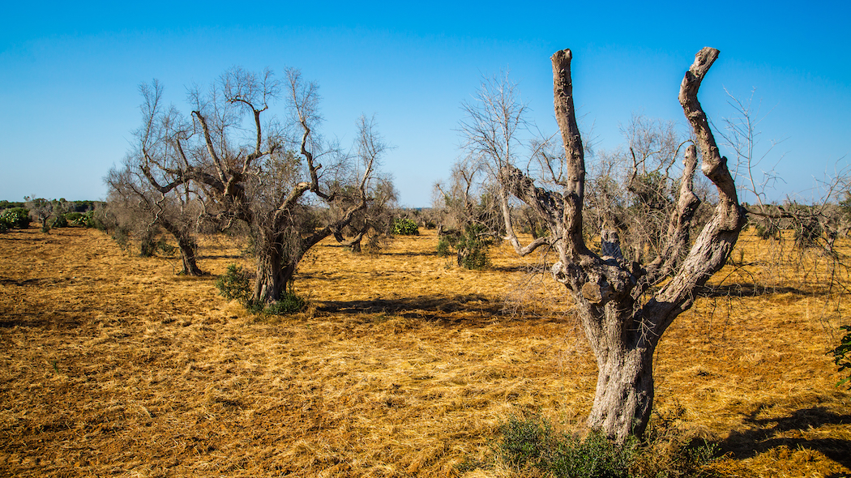
la raccolta avviene tra la metà di ottobre e il mese di gennaio. si utilizza la macchina scuotitrice e la macchina polifunzionale. la raccolta a macchina e’ più veloce e può essere posticipata; gli svantaggi sono che a causa del meccanismo la pianta si può rovinare.
la pianta d’olivo produrrà un anno una quantità notevole di olive; l’anno successivo la produzione sarà più scarsa, poiché la pianta si deve riposare.
l’avversità dell’ulivo sono legate a insetti come la mosca dell’oliva, la tripide dell’olivo ecc… e a patologie come l’occhio di pavone, la lebbra delle olive e la xylella fastidiosa batterio che vive all’interno dei vasi linfatici della pianta.
alberi colpiti da xylella fastidiosa.

Slide 4
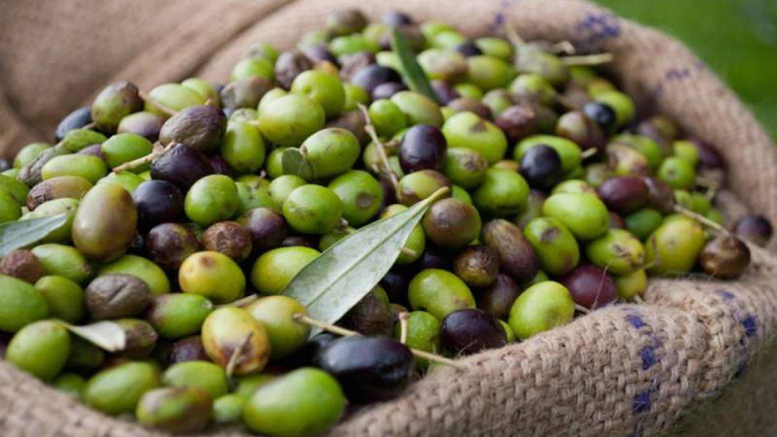
varietà d’olive...
varietà di olive dell’umbria
primarie: il muraiolo, il leccino, il frantoio, il pendolino.( si trovano in tutta la regione).
secondarie: il san felice (che si trovano solo in aree specifiche).
si dividono in olive da mensa e olive da olio.
possono essere verdi o nere.
un’oliva può essere più o meno amara; l’amaro è dato dai polifenoli. l’oliva da tavola per combattere il sapore amaro deve subire un trattamento con acqua, sale, aceto e spezie varie detta salamoia.

Slide 5
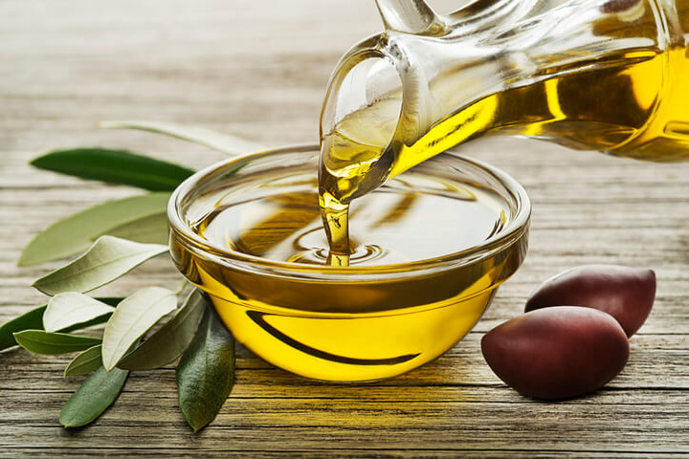
filiera produttiva dell’olio d’oliva...
in fase di produzione primaria, l’estrazione dell’olio avviene in base alle seguenti fasi:
le olive vengono pesate e in seguito sottoposte al lavaggio.
molitura: le olive vengono sottoposte ad azione meccanica con la conseguente fuoriuscita dei succhi dell’oliva e di olio.
gramolatura: consiste in un lento e continuo rimescolamento della pasta di olive e ha lo scopo di far formare gocce grandi di olio in grado di separarsi meglio dall’acqua.
4. estrazione: consiste nella separazione del mosto d’olio dalla sansa, quella parte solida costituita dai frammenti di nocciolo, dalle buccette e dai frammenti di polpa.
5. separazione dell’olio dall’acqua: il mosto d’olio ottenuto dall’estrazione contiene una quantità residua d’acqua che viene separata per effetto della differente densità dei due liquidi attraverso la decantazione, o la centrifugazione.

Slide 6
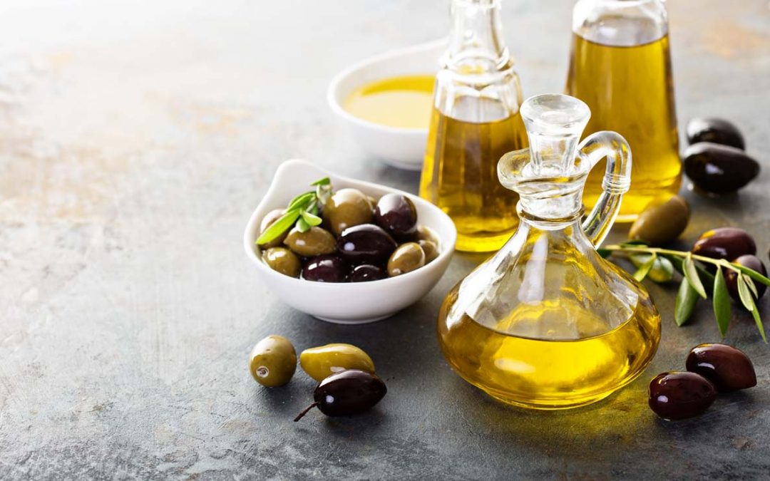
tipologie di olio d’oliva...
olio extravergine d’oliva: ottenuto esclusivamente dalle olive e possiede la migliore qualità.
olio di oliva vergine: simile all’extravergine ma caratteristiche qualitative inferiori.
olio di oliva: composto da olio di oliva raffinati e da oli di oliva vergini.
olio di sansa d’oliva: composto da olio di sansa raffinato con l’aggiunta di una piccola parte di olio vergine.

